Slide 1
空心阴极
北京航空航天大学宇航推进系
任军学

Slide 2
主要内容
1.发射体材料
2.空心阴极工作过程和原理
3.空心阴极的放电特性
4.空心阴极寿命问题
5.空心阴极设计

Slide 3
阴极技术种类
功能——发射电子 （离子和霍尔推力器的心脏）
(1)金属热阴极：钨、钽、铼金属热阴极
(2)薄膜阴极
(3)厚涂层阴极
(4)金属陶瓷阴极：钡钨阴极
(5)其它发射材料阴极：六硼化镧(LaB6)
(6)场发射阴极
林祖伦，王小菊。阴极电子学，国防工业出版社，2013年

Slide 4
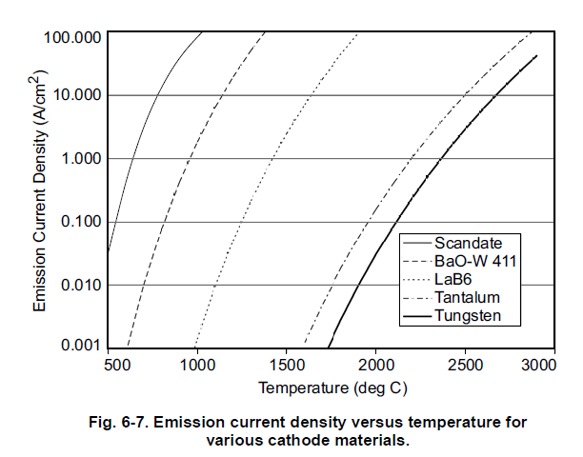
发射体材料
“理想”的发射体应具有以下特点：
(1)高发射系数
（2）低功函
（3）抗中毒能力强
（4）寿命期内发射稳定
一般可供挑选的发射体材料有：
金属、氧化物、钡钨、镧化物和碳材料
金属阴极的功函较高，相对应工作温度也更高。
相比之下，钡钨阴极、镧化物阴极具有一定的优势。
钨丝发射体的工作温度为2600K,造成耗能很高且由于蒸发速度快，寿命较短，只有几百小时。

Slide 5
发射体特性
电子发射密度与材料温度和材料固有功函有关，即满足Richardson-Dushman方程
式中，J为发射电流密度，A/cm2;
T为加热温度，K；
Φ为发射体材料的功函，V，与温度有关；
k为玻耳兹曼常数；
A为发射常数的理论值，称之为理查德森系数，对所有发射体都是同样的，其值为120A/(cm2 K2)

Slide 6

如果仔细考虑，逸出功应该是温度的函数。假设逸出功随温度的变化近似为线性关系，即
那么
式中D为材料修正系数，见下表。

Slide 8
三种发射体材料阴极性能比较
阴极类别 | 工作温度 | 加热功率 | 最大发射电流 | 抗中毒能力 | 耐轰击能力
氧化物 | 950ºC左右 | 小 | 约2A/cm² | 差 | 差
钡钨 | 1100ºC左右 | 小 | 约10A/cm² | 中 | 中
LaB6 | 1700ºC左右 | 大 | 60~100A/cm² | 强 | 强

Slide 9
空心阴极的工作过程和原理
空心阴极比一般固体棒状阴极寿命长，其结构为一个圆柱形的金属筒。
空心阴极的前端有一阴极孔，金属筒里有低功函的材料(发射体)，如Al2O:CaO:BaO或LaB6，金属筒的外壁缠有加热器，通电后会对阴极进行加热。
推进剂通过空心阴极进入推力室，从空心阴极出来的基本是电子，也包括一些离子和中性原子。
空心阴极工作时，首先将加热器通入加热电流，把发射体加热到一定的发射温度；之后氙气流入到空心阴极管内。

Slide 10
空心阴极的工作过程和原理
加热器将发射体加热到2000K左右时，在触持极对阴极加大约数百伏点火电压后，在发射体和点火电极（触持极）间产生气体放电。
当气体放电建立起来后，在空心阴极管内产生高密度的等离子体，等离子体与壁面相互作用，在发射体表面产生等离子体鞘层，发射的初始电子在鞘层电位加速下在空心阴极内运动，并与氙原子碰撞，电离氙原子，使得阴极筒内的等离子体得以维持；同时等离子体不断轰击加热发射体，从而维持阴极发射体的温度。
此时，关闭加热器电源 ，空心阴极处于自持放电状态。

Slide 11
空心阴极的工作过程和原理
如果空心阴极下游电位高于触持极电位，将会从空心阴极中引出电子；如果低于触持极电位，将会从空心阴极中引出离子。
在电推力器中，羽流区的电位一般都高于触持极电位，从而从空心阴极中引出大量电子。

Slide 13
空心阴极结构——阴极管和阴极顶板
空心阴极由阴极管、顶板、发射体、加热器和触持极等组成。
常用阴极管材料为抗溅射难熔金属,如铈钨、钽、钼、钼铼等合金。
阴极顶板中心开有小孔(阴极孔) ,以增加阴极管内部的推进剂气压而易产生内部等离子体放电。
顶板材料一般为铈钨、钼、钍钨等合金,用电子束焊接于阴极管,亦可与阴极管组合成整体加工件。

Slide 14
空心阴极结构——发射体
柱筒形发射体位于阴极管内,并紧贴阴极管内壁和顶板。电推进阴极发射体主要有钡钨和LaB6两种材料。
钡钨发射体由烧结的多孔钨浸渍氧化钡、氧化钙和氧化铝的混合物构成,其中多孔钨为基体,混合物为源材料。多孔钨空隙度一般约为80 % ,三种氧化物的分子比例有5∶3∶2,4∶1∶1,3∶1∶1等,以4∶1∶1 最常用。
LaB6 发射体一般由粉末加压烧结的多晶结构棒料经机械加工成型。
选择有低功函的发射体可显著增加电流发射密度或降低发射体工作温度。钡钨发射体通过浸渍氧化物与基体钨在高温下的界面化学反应产生气体钡和氧化钡,气体钡和氧化钡扩散转移并吸附于发射体表面,形成钡在上氧在下的双极子单层,双极子氧化钡的功函数为2.06 eV。
LaB6 通过活性元素镧降低表面功函数,多晶LaB6 的功函数为2.67 eV 。

Slide 15
空心阴极结构——加热器和触持极
加热器的作用是加热发射体至额定的点火温度,保证在发射体上形成低功函数表面并产生需要的电子发射密度,阴极能在较低电压下可靠点火。
对暴露大气后易受污染的钡钨发射体来说,加热器还具有在点火前活化发射体以消除污染效应的作用。
触持极的作用是在施加点火电压后,在阴极与触持极间实现电弧放电点火,并在适当的工作电压下维持稳定的工作电流发射。触持极与阴极的间距一般为1～2 mm。
触持极的另一个重要功能是对阴极孔、顶板和加热器溅射腐蚀的防护功能。触持极应由钼、钛、石墨等抗溅射腐蚀材料制成。

Slide 16
空心阴极配电
当空心阴极加热到足够温度（1100ºC）时，逐渐升高点火电源电压，触持极电流逐渐增高（从几微安到几十微安），当 电压上升到某一点时，触持极电流突然升到几百毫安。此时触持极电压降到很低，甚至降到氙的电离位以下，也能维持较大的放电电流。
因此点火电源和触持极电源可分别选用有限流电阻的直流高压电源和直流稳压电源。阴极点火后，点火电源自动关闭，由低压触持极电源维持放电。

Slide 17
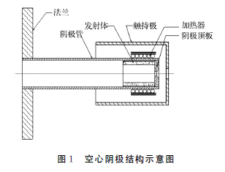
空心阴极放电特性
实验中，空心阴极对阳极板放电，且保持阳极板与触持极之间的距离不变。
主要采集在固定的放电电流下，放电电压值及其振荡幅度随阴极流率变化

Slide 18
空心阴极放电特性
空心阴极的放电性能随流率的变化

Slide 19
空心阴极的放电模式
当氙气流量比较大时（例如≥1.50ml/min ），放电电压值较低，放电电压的振荡幅度一直维持在较低的水平。此时，空心阴极的放电区域内，羽流比较稀薄，仅在阴极小孔出口附近存在一明显的亮斑。
具有上述放电电压较低、电压振荡较小、放电羽流呈亮斑状等特征的空心阴极放电模式，一般称为亮斑状模式。

Slide 20
空心阴极的放电模式
在氙气流量较小时（例如≤1.10 ml/min ），阴极推进剂流率的略微变化，都会使放电电压值大幅度地变化，放电电压的振荡幅度也随阴极流率大幅度地变化。
此时，阴、阳极间隙内的放电羽流整体上呈现出羽毛状，阴极流率越小，羽毛状的放电羽流在间隙内弥漫越强，并且逐渐向间隙外扩展。
具有上述放电电压较高、电压振荡幅度较大、放电羽流呈羽毛状等特征的空心阴极放电模式，一般称为羽毛状模式。

Slide 21
空心阴极的放电模式

Slide 22
空心阴极构型和尺寸
空心阴极的几何构型和尺寸取决于要求它们发射的电流大小。
离子推力器： 主阴极和中和器
霍尔推力器： 阴极
空心阴极发射体直径（影响放电电流大小）及小孔的直径（影响加热机制和放电电流大小）是其设计时需考虑的两个主要设计参数。（参见“空心阴极设计”一节）
离子推力器中和器孔径：<0.3mm
离子和霍尔阴极孔径：1~3mm
大功率离子和霍尔阴极孔径：>3mm

Slide 23
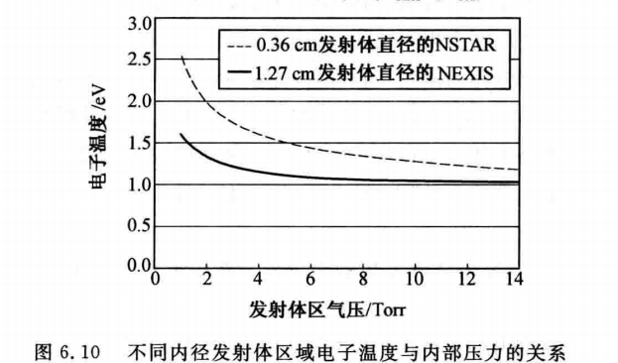
空心阴极构型与加热机制
空心阴极A的特点是 一个大长径比的小孔。一般工作在低电流和相对较高的内部气压下，主要靠等离子体电阻加热和孔加热模式加热。
空心阴极B的特点是 有一个直径通常大于长度的孔。工作在较低的内部气压下。加热机理是电子或离子对发射体的轰击或两者皆有
空心阴极C通常用于大电流阴极。这种阴极没有节流孔，发射体区的中性气体密度梯度更大，但与阴极A、B相比，通常各处有更小的内部压强。加热机制一般是离子对发射体的轰击。
原因：中性气体压强越低→等离子体电阻降低；(电子温度升高)鞘层电势高→等离子体电阻加热越小；更少电子轰击，更多离子轰击

Slide 25
空心阴极寿命：限制寿命的主要因素
1 发射体源材料耗尽
2 发射体有效发射表面被难挥发沉积物覆盖
3 源材料活性分子不能到达发射体表面
4 触持极、顶板、加热器被溅射腐蚀损坏
5 加热器损坏
6 发射体化学中毒

Slide 26
LaB6和Bao-W电子发射能力与氧/水分压的关系
发射体中毒可表现为电子发射能力降低、工作温度升高、工作寿命缩短等。研究表明:除表面沉积和吸附污染外,引起钡钨发射体化学中毒的主要活性成分为氧和水。

Slide 27
空心阴极设计
空心阴极设计的目标
空心阴极消耗的功率（包括放电功率和加热功率）不是推力器推进剂加速所必需的，是推力器功率与效率的一大损耗。
空心阴极消耗的工质不参与推力器推进剂的加速，是推力器比冲的一大损耗。
空心阴极的设计即是最大程度地降低阴极功耗和工质流率，同时保证阴极的电子发射能力和工作寿命，满足推力器工作的需要。

Slide 28
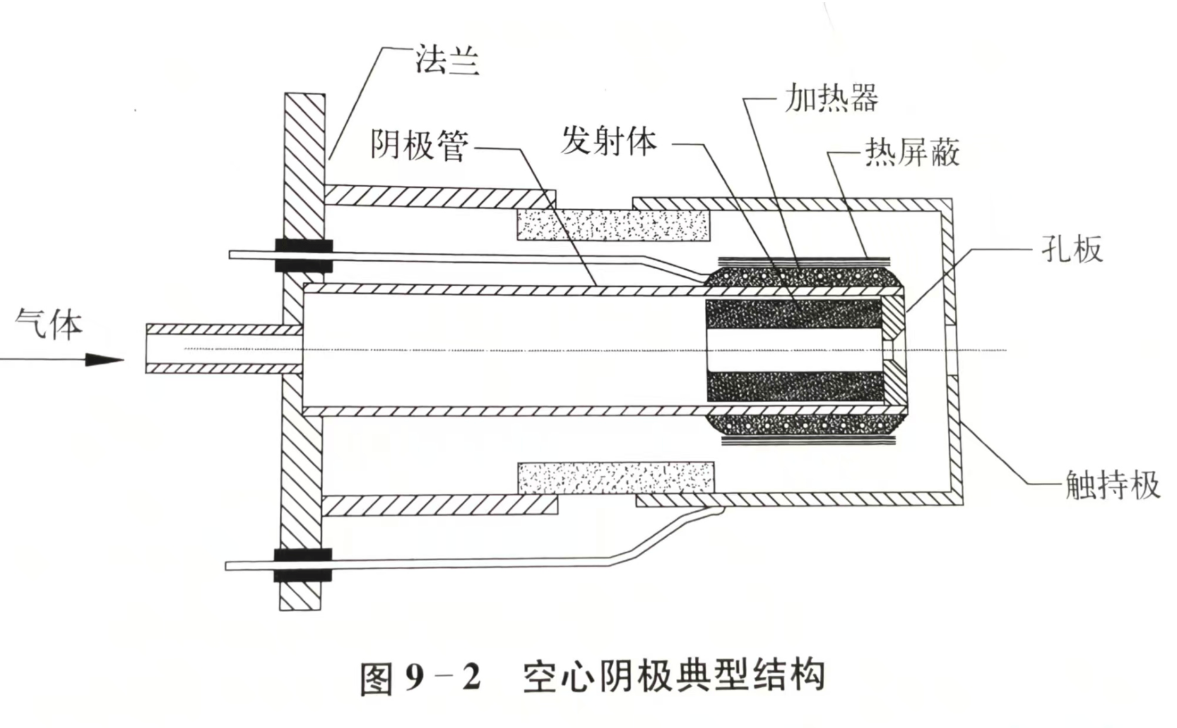
空心阴极原理样机设计*
研制目标：
根据背景任务要求，进行任务分析，制定实现方案，完成关键技术攻关，开展原理样机研制、调试和试验。
技术指标确定：
(1)根据电推力器单机任务指标进行分解；
(2)确定空心阴极组件的放电电流、点火启动时间、寿命、点火次数等主要技术指标
(3)初步确定系统的电源和推进剂供给能力；
(4)首次研制的产品，以关键技术攻关和功能实现为重点，同时兼顾尺寸、质量、寿命等指标
* 空间电推进丛书，康小录 等著，霍尔电推进工程，2023

Slide 29
空心阴极原理样机设计
空心阴极性能影响(设计考虑)因素
(1)发射体种类：钡钨、六硼化镧、氧化物等
(2)基本结构：有无加热器、阴极顶孔板结构、发射体结构、绝缘结构等
(3)工作点：放电电流、工质质量流率
(4)供电方式：PPU的供电参数和方式
(5)供气：推进剂种类、纯度和杂质含量

Slide 30
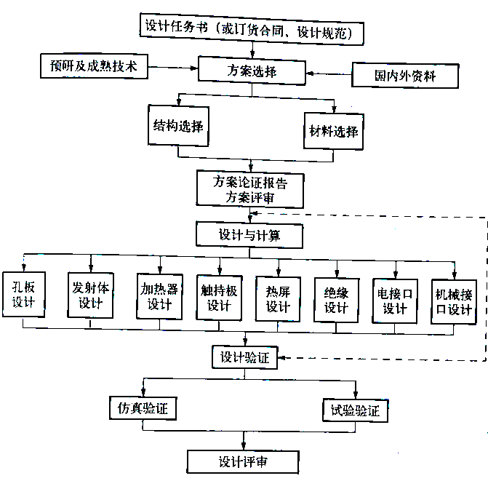
空心阴极原理样机设计
空心阴极设计流程

Slide 31
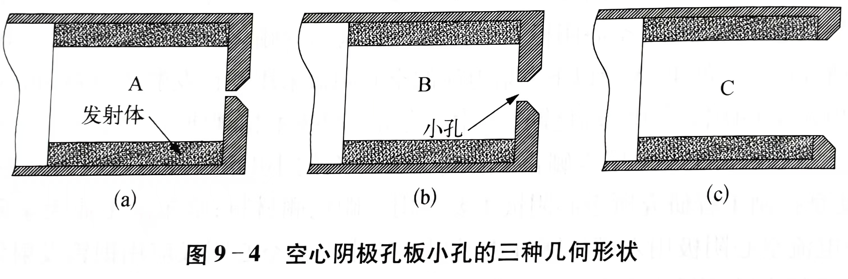

空心阴极原理样机设计
1、孔板设计
孔板小孔不同构型的空心阴极特征比较
 | 特征 | 适用范围
A型 | 小孔长径比大，内部气压高 | 低电流空心阴极（1A或更低）
B型 | 小孔长径比适中，内部气压较低 | 中等电流空心阴极（几~几十A）
C型 | 没有小孔，内部气压低 | 大电流空心阴极（上百A）
孔板孔径：
$d_{0}(mm)≥\frac{I_{a}}{12}$(A)
孔板厚度：一般大于1mm,由加工和焊接的工艺需要确定
孔板下游倒角：调整小孔长径比同时保证焊接所需的厚度，外侧45°

Slide 32
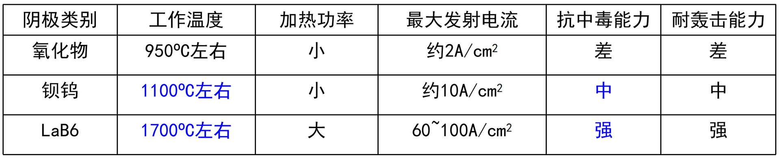
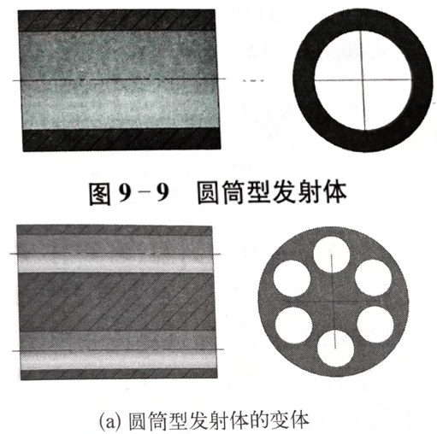

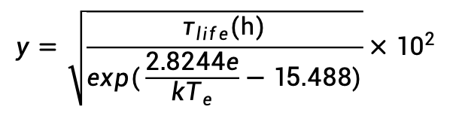
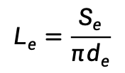
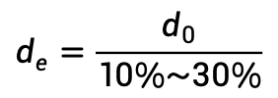
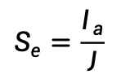
空心阴极原理样机设计
2、发射体设计
发射体材料选择：
发射体形状选择：
发射体尺寸确定：
$$S_{e}=\frac{I_{a}}{J}$$
发射体表面积：
J：1~10A/mm^2
圆筒型发射体
（最常用）
$$d_{e}=\frac{d_{0}}{10\%\sim 30\%}$$
$d_{0}$：孔板孔径
发射体直径：
多通道发射体
（用于大电流空心阴极）
$$L_{e}=\frac{S_{e}}{πd_{e}}$$
发射体长度：
$$y=\sqrt{\frac{τ_{life}(h)}{exp(\frac{2.8244e}{kT_{e}}−15.488)}}×{10}^{2}$$
发射体厚度(mm)：

Slide 33
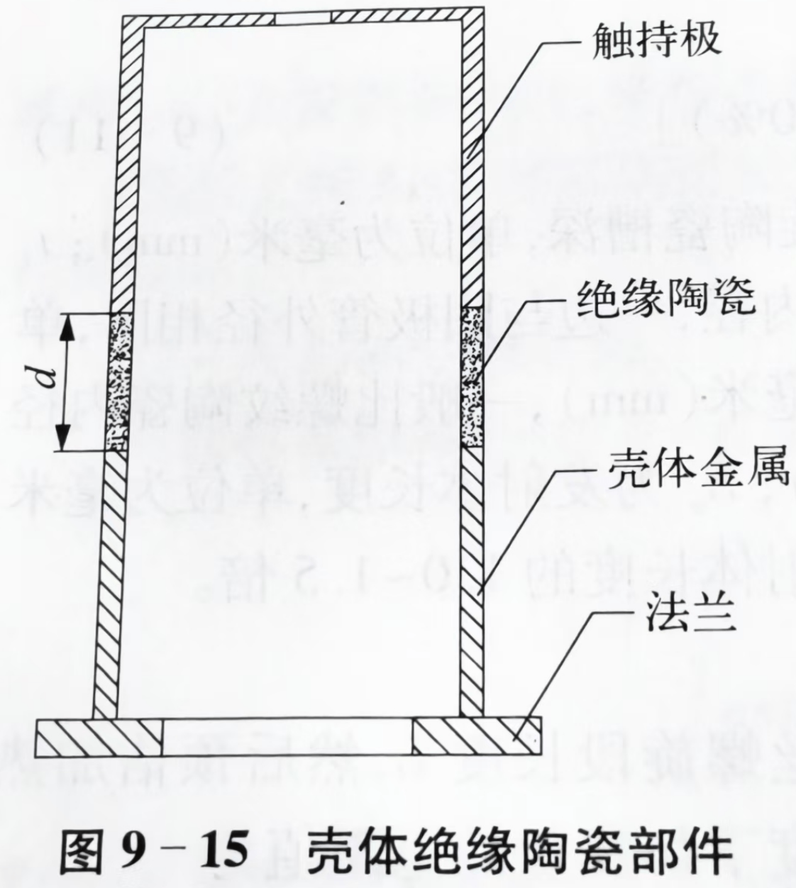
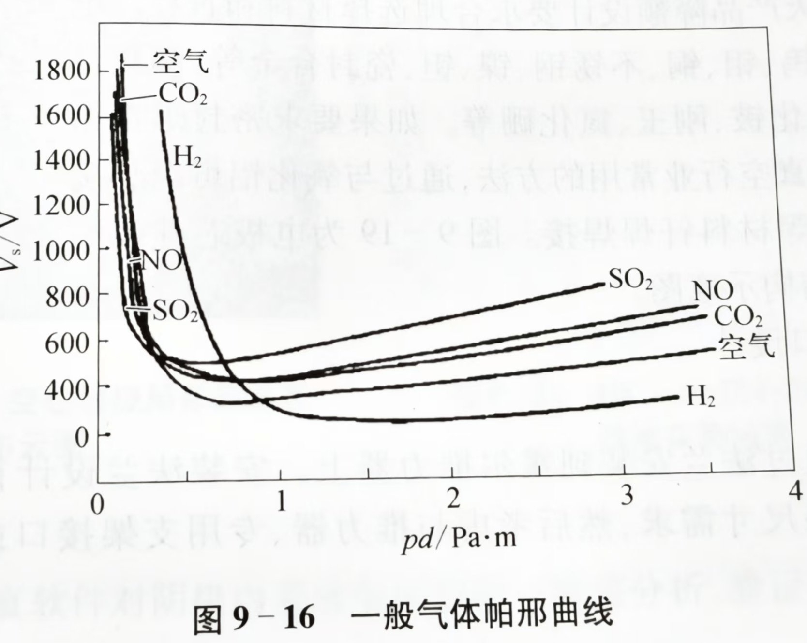

空心阴极原理样机设计
3、触持极设计
绝缘设计：触持极与其余部分绝缘
绝缘判据：帕邢定律
$$V_{s}=f(p∙d)$$
材料选择：耐高温、抗溅射 石墨，钛合金等
中心孔直径：
有加热器中心孔直径约为孔板小孔直径的1~10倍
无加热器中心孔直径约为孔板小孔直径的0.1~2倍
触持极顶厚度：根据材料抗溅射性能以及设计寿命计算

Slide 34
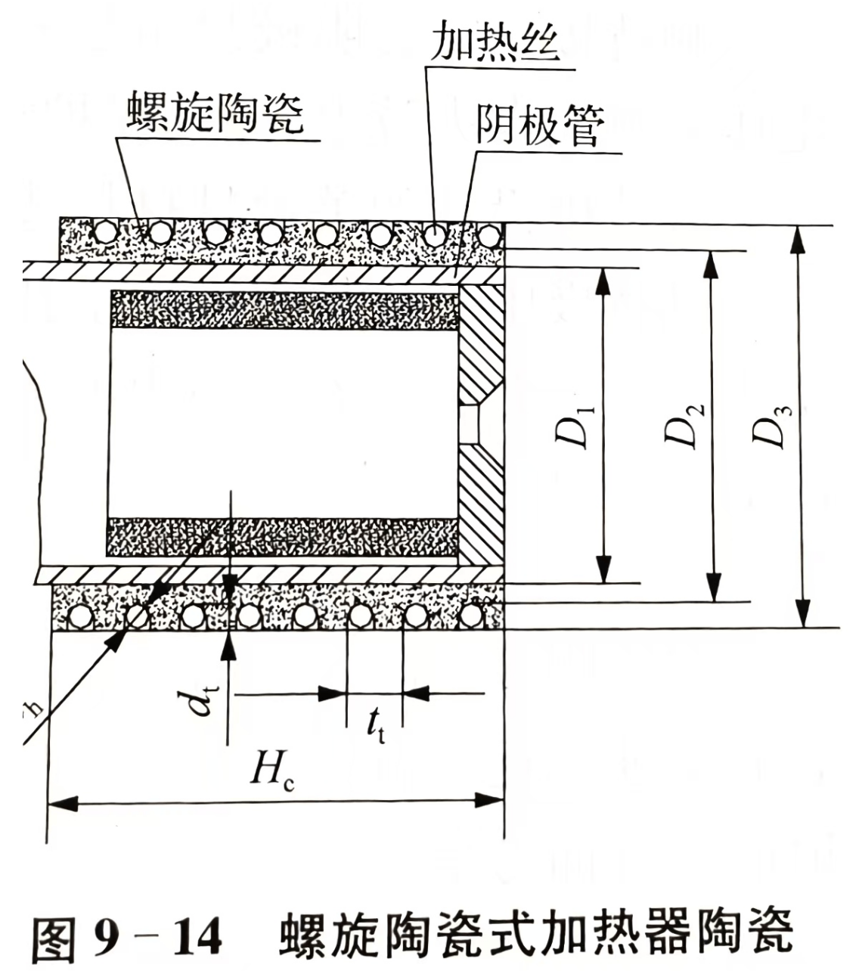









空心阴极原理样机设计
4、加热器设计(单位mm)：
加热丝的可选材料为熔点较高的钨丝、钨钼合金丝、钨铼合金丝或钽丝，其中钨铼合金丝的性能比较理想。
$$d_{h}$$
选定加热丝直径：
选定螺纹陶瓷内径：
$$D_{1}$$
螺旋陶瓷槽深（mm）：
$$d_{t}=d_{h}+(0.05\sim 0.5)$$
螺旋陶瓷螺距（mm） ：
$$t_{t}=d_{h}+(0.1+1)$$
螺纹陶瓷槽底部直径（mm） ：
$$D_{2}=D_{1}+(0.5\sim 3)$$
螺纹陶瓷外径（mm） ：
$$D_{3}=D_{2}+2×d_{t}$$
陶瓷高度（mm） ：
$$H_{c}=L_{e}×[1+(20\%\sim 50\%)]$$
加热丝电阻和功率 ：
$$R=\frac{ρL}{S}$$
$$P=I^{2}R$$
根据估算的加热功率，通过热仿真确定是否满足工作温度要求，如不满足要求调整重新设计加热丝和绝缘陶瓷

Slide 35
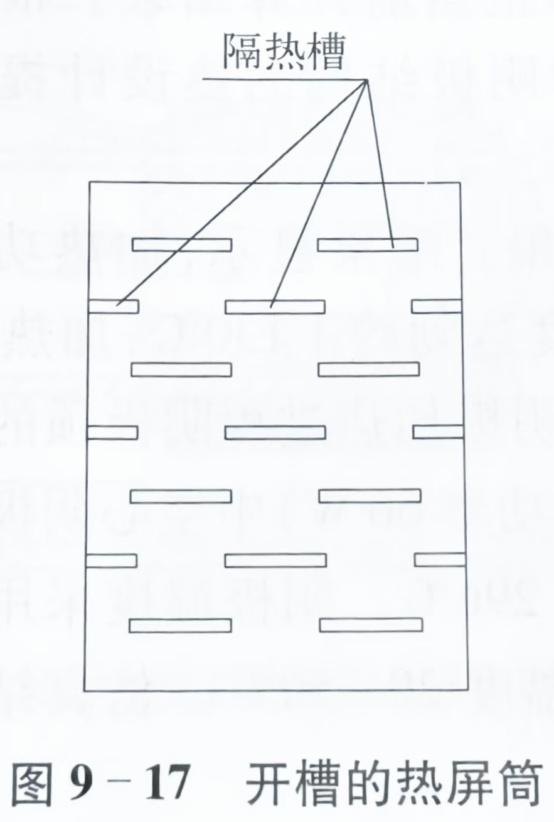
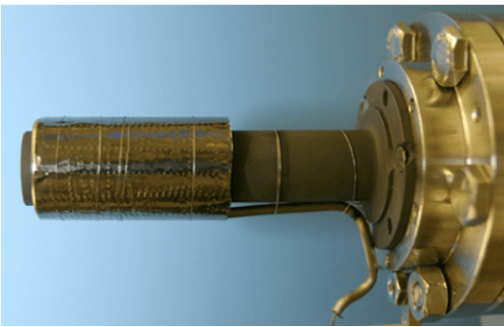
空心阴极原理样机设计
5、热屏设计：
要求：反射率高、耐高温
材料选择：钼、钽、铌、钛等难熔金属
结构设计：一般为圆筒状或金属箔卷绕多层，可有规律地开槽、延长热传导路径

Slide 36
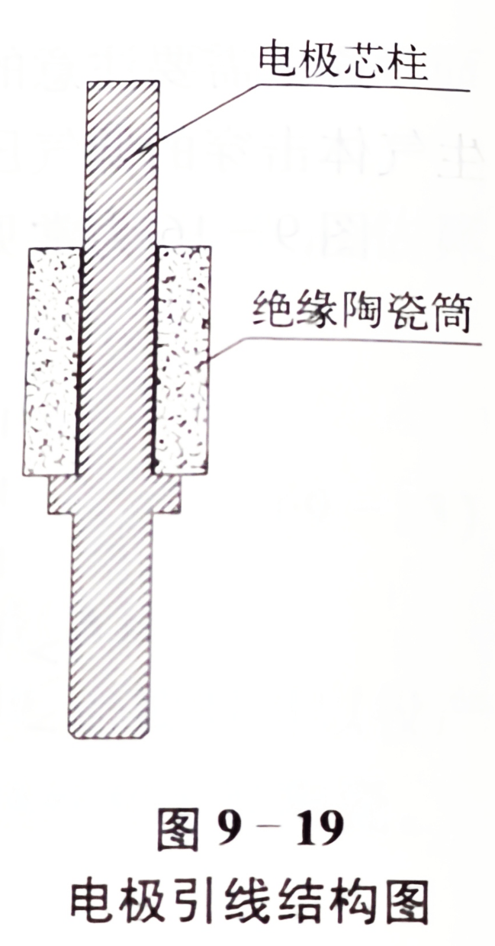
空心阴极原理样机设计
6、电接口设计：
参考电真空行业电极设计、考虑焊接性能
电极材料：钨、钼、铜、不锈钢、镍、钽、瓷封合金
陶瓷材料：氧化铝、氧化铍、刚玉、BN
7、机械接口设计：
安装法兰：空心阴极通过法兰安装到推力器上。安装法兰需要满足阴极最小包络尺寸要求，满足与推力器或其他任务书要求
进气管：进气管内径与推进剂流量成比例，壁厚保证气密性、机械强度、装配弯管的工艺性要求，同时要保证工作时气管末端温度不能太高

Slide 37
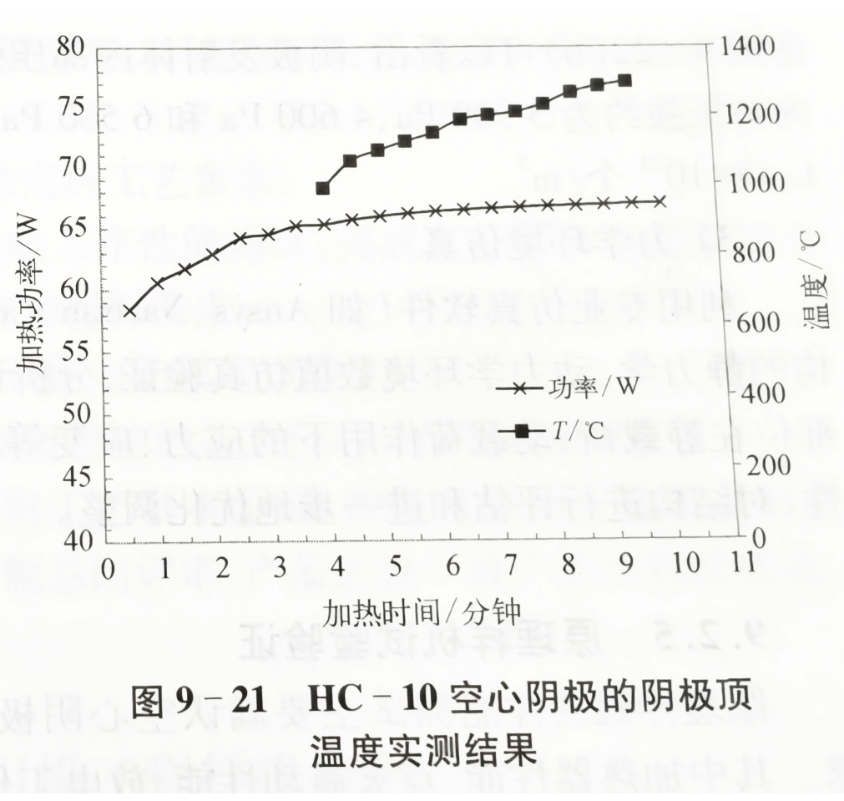
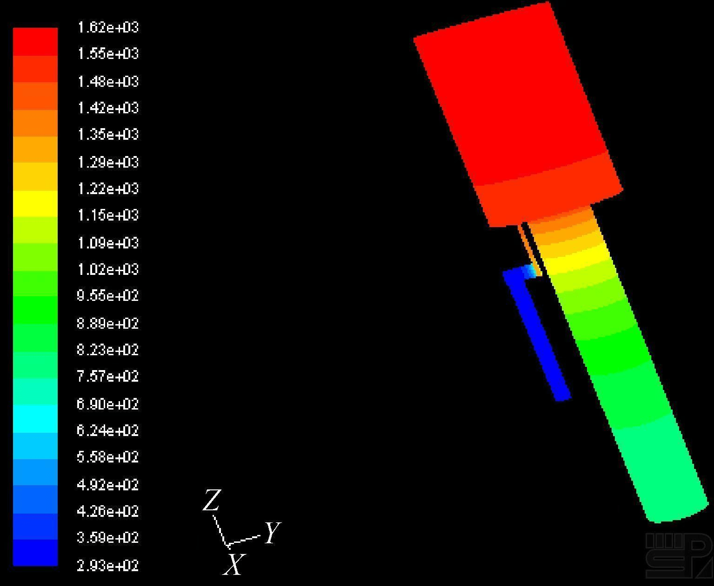
空心阴极原理样机设计
8、仿真验证
1）热仿真：计算点火过程与热稳态时的温度分布，验证工作温度能否满足需求
无超温点、发射体达到工作温度、点火启动时间符合要求

Slide 38
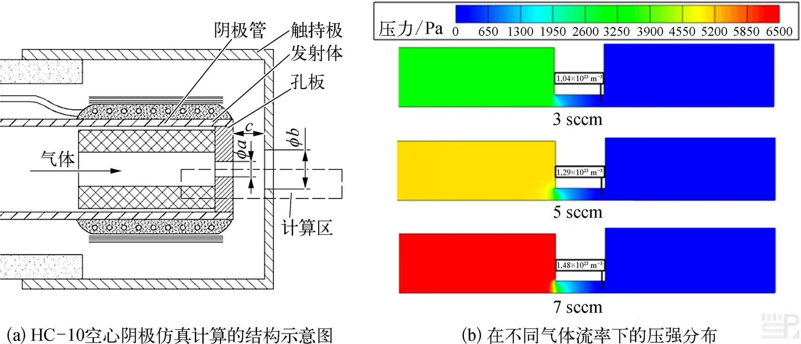
空心阴极原理样机设计
8、仿真验证
2）流场仿真：计算阴极内部放电区域的气压，验证孔板小孔和触持极顶孔设计的合理性。可采用PIC法或MHD法进行阴极工作过程的仿真，进一步验证阴极的工作性能。
3）力学环境仿真：计算空心阴极在承受可能的力学载荷（震动、冲击、加速度）时各结构组件的可靠性，对结构强度进行评估。

Slide 39
空心阴极原理样机设计
9、试验验证
1）加热器性能
测试发射体温度—加热器功率的关系
2）点火启动性能
测试加热功率-点火电压-点火时间-工质流量的关系。点火时间一般5~10分钟
3）放电工作性能
发射电流-工质流量-放电电压的关系。发射电流满足配套推力器工作需求
4）持续工作能力
在要求的工况下放电工作稳定，持续工作时间满足配套推力器工作需求
5）多次点火能力
测试点火放电的重复性，多次点火能力满足配套推力器工作需求

Slide 40
空心阴极工程样机设计和验证
设计重点是环境适应性、寿命、可靠性等关键技术攻关、原材料选型、工艺可行性及寿命可靠性方面进行进一步的优化设计。
1）结构设计：原理样机的基础上进一步优化
寿命设计：发射体、阴极顶、触持极顶
可靠性设计：加热器可靠性、触持极绝缘性
安全性设计：电安全、气路安全
原材料选型
工艺控制：阴极顶小孔加工、陶瓷-金属封接焊接等
抗中毒设计：发射体材料、使用和存储、真空点火前的措施、推进剂纯度
试验验证：工作性能试验、力热环境试验、寿命试验和专项试验

Slide 41
空心阴极飞行样机设计和应用
以工程样机为基线，固化技术状态、工艺参数、试验流程和试验参数
保证批量生产过程中产品的一致性
以实现型号应用的合格产品为研制目标
发射前准备阶段：发射前更换产品
在轨飞行初期：状态自检、系统气路除气、阴极预处理
在轨飞行期间：故障处理

Slide 42
思考题
1. 空心阴极的触持极主要有哪些作用？
2. 试说明空心阴极中通入工质气体的作用。
3.试说明空心阴极的小孔尺寸和加热机制之间的联系。
4.空心阴极主要有哪几种放电模式，发生的条件及现象是什么。
5. 试设计一个电子发射能力为10A的空心阴极，给出其主要尺寸参数和结构简图。

Slide 43
谢谢!

